Slide 1
”Machine learning accelerated multiscale simulations on lead-free solder alloys”
Gustav Juhlin Onbeck
Notes:
Instructions how to use the Saab Powerpoint template
This template have been created to deliver a consistent Saab message to all audiences. It only uses Arial font, standard with Microsoft Office.
This Powerpoint template offers:
16:9 aspect ratio (widescreen size compatible with HD monitors)
Various title slides
Various chapter slides
Layout options including quote slides, slides for content and graph/data/picture/film
A variety of Saab colors
Consider the audience and environment when choosing slide variation. For instance, dark backgrounds may work well for conference presentations, but are not ideal for corporate or printing purposes.
The template suggests font usage, type size for headlines and bullets, and layouts for charts and graphs.

Slide 2
Agenda
Syfte/problem beskrivning
Bakgrunds info
AI
Maskininlärning
Multiscale simulering
Vad som gjorts hittills
Morfologi
Simuleringar för datasetsskapandet
Vad som görs just nu
ML struktur
Nästa steg/slut mål
Slutför ML del för en morfologi
Förbättra metod eller applicera på något nytt?
The template offers:
16:9 aspect ratio
Various title slides
Various chapter slides
Layout options including quote slides, slides for content and graph/data/picture/film
A variety of Saab colors

Slide 3
Syfte/problem beskrivning
”Undersöka om användandet av maskininlärning eller AI kan skapa eller preparera modeller för minimerandet av mänsklig handpåläggning. För att minimera resursbehov och den mänskliga faktorn”
Vad innefattas av att skapa eller preparera en modell inför en strukturanalyssimulering?
Vad kan lösas med AI eller maskininlärning?
Vad forskas det på nu inom det här området?
Download Saab images here
How to change document settings:
Click the View tab
Choose Slide Master
Select the top slide in the left column
Edit your information in the lower left corner of the slide
Close Master View
More on how to classify company information is found here

Slide 4
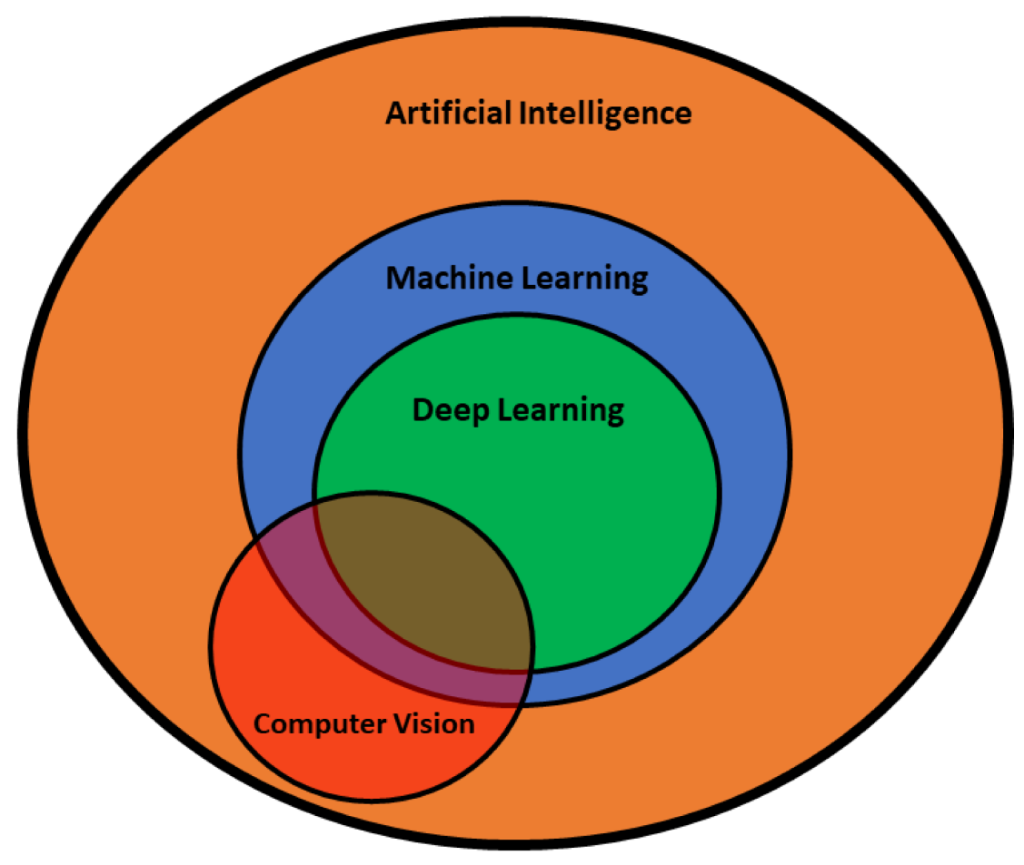
Intro till ML/AI
Tesler’s theorem: ”AI is whatever hasn’t been done yet.”
Maskininlärning (ML) innefattar system och algoritmer som bygger på träningsdata.

Slide 5
Multiscale simulations
Simulering för att inkorporera effekterna på en lägre/mikro skala för simulerandet på en högre/makro skala.
Notes:
Stort fokus inom kombinerandet av ML för struktur analys är för multiscale simulations specifikt. Anledningen är enkel. ML är ett verktyg för att snabba upp en process som annars är omöjlig eller fruktansvärt långsam.
ML är ett verktyg som kan appliceras på nästan vad som helst.

Slide 6
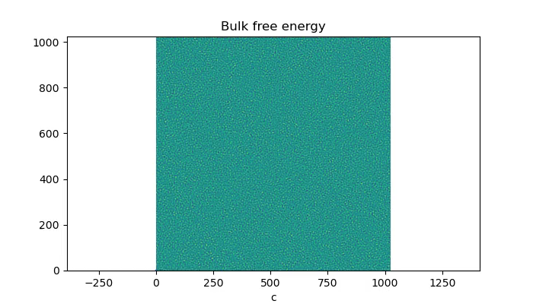
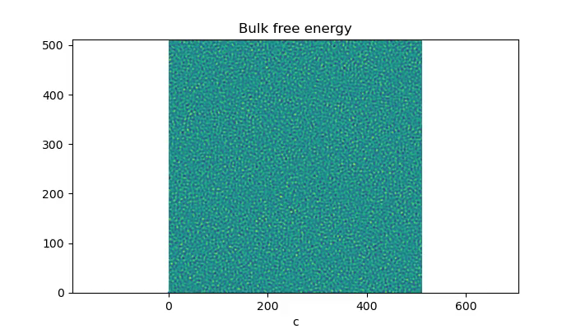
Fasfälts simuleringar

Slide 7


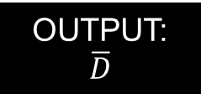
















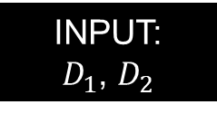




Datasetsskapande
$D_{1}, D_{2}$ compliance matrisn för de två faserna i mikro strukturen.
3 belastningsfall:
INPUT:
$D_{1}$, $D_{2}$
DNS:
Direkt numerisk simulation
ML: Neuralt nätverk
OUTPUT:
$$\overline{D}$$
Notes:
DNS är i detta fall computational homogenization. Belasta fem diskretisering av mikrostrukten med kända last fall. Utifrån uppmätt spännings fällt kan den representativa compliance matrisen för mikrostrukturen beräknas.

Slide 8
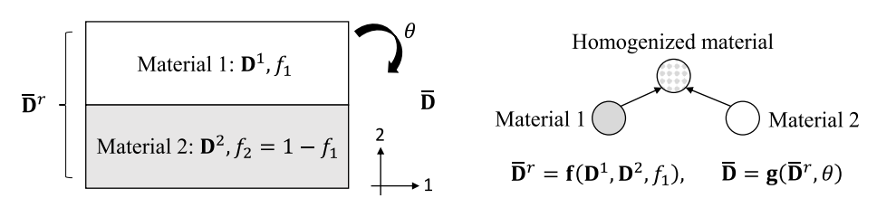
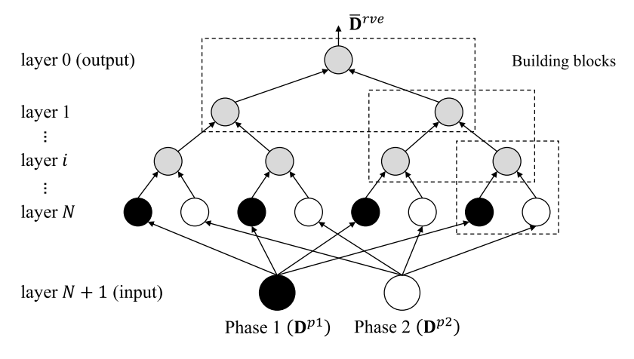
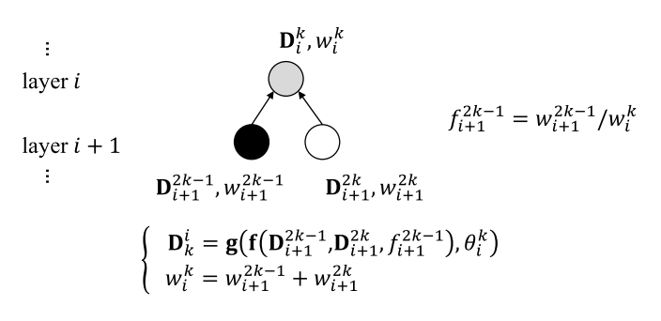
DMN, (Deep material network)

Slide 10
Slutmål, potentiella appliceringar

Slide 12

Saab colour palette
55/55/55
225/225/220
250/185/0
190/175/150
0/80/140
230/20/25
Notes:
We only use the colour palette in this template:
Dark grey: texts and boxes
Light grey: boxes and text
Yellow: texts and boxes
Blue: links
Red: rarely used, only in tables and diagrams

